Slide 1
국방 분야 활용을 위한 드론기반 정보수집 시스템 구축
캡스톤 디자인Ⅱ 중간발표
2024.09.11.(수)
지도교수 | 김태훈
팀원 | 이원호 | 이승주
Notes:
안녕하세요. ColdBrew 팀 캡스톤 디자인 1 최종발표를 시작하겠습니다. 저희 팀은 중간보고서 제출 이후 주제와 지도교수님의 변동이 있었습니다. 바뀐 주제는 ‘국방 분야 활용을 위한 드론 기반 정보 수집 시스템 구축’입니다.

Slide 2
Contents
Part 1. 캡스톤 2 중간 점검
Part 2. 캡스톤 2 진행 계획
2
Notes:
우선 발표의 순서는 캡스톤 프로젝트의 배경 및 필요성을 말씀드리고 이 프로젝트를 통해 이루고자 하는 목표에 대해 설명드리겠습니다. 그 다음 실제 실험을 통해 진행된 내용과 결과를 말씀드리고 앞으로의 계획에 대해 설명드리겠습니다.

Slide 3
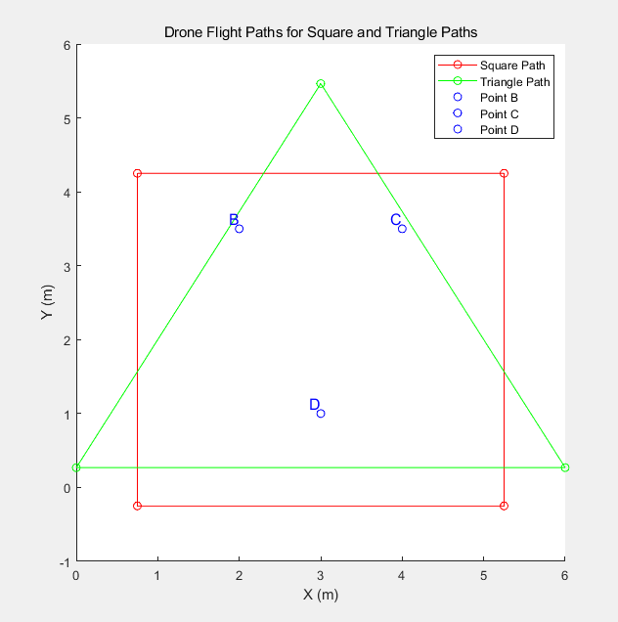
캡스톤 2 중간 점검
Part 1.
시뮬레이션을 통한 통신 실험
학교 운동장에서 실험한다고 가정했을 때, B C D 각 지점을 거쳐 데이터를 송수신 후 다시 돌아오는 것이 목표
이 때 최적의 경로를 찾아야 하는데 경로를 다르게 했을 때의 성능 차이를 실험
-드론이 같은 속도로 비행한다고 가정했을 때
삼각형과 사각형 경로의 총 길이 합은 18M로 계산
3
Notes:
따라서 저희 프로젝트의 목표는 ~(1,2,3번)이 가능한 드론기반 정보수집 시스템을 구축하는 것입니다.

Slide 4
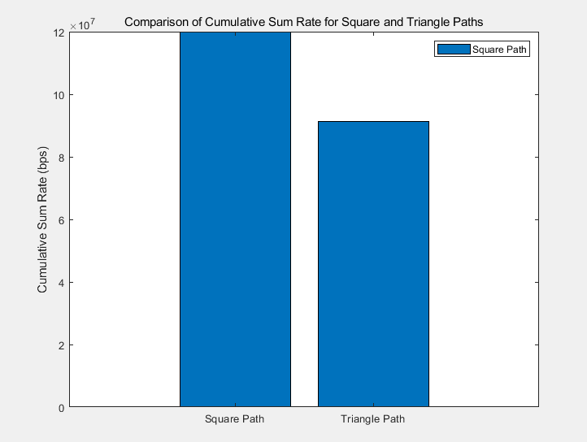
캡스톤 2 중간 점검
Part 1.
시뮬레이션을 통한 통신 실험
위의 path 대로 실험 시 B, C, D 각 지점과 송수신 하는 양을 측정하는 실험.
사각형의 Path가 삼각형의 Path보다 송수신하는 양이 더 많은 것을 알 수 있음.
3
Notes:
따라서 저희 프로젝트의 목표는 ~(1,2,3번)이 가능한 드론기반 정보수집 시스템을 구축하는 것입니다.

Slide 5
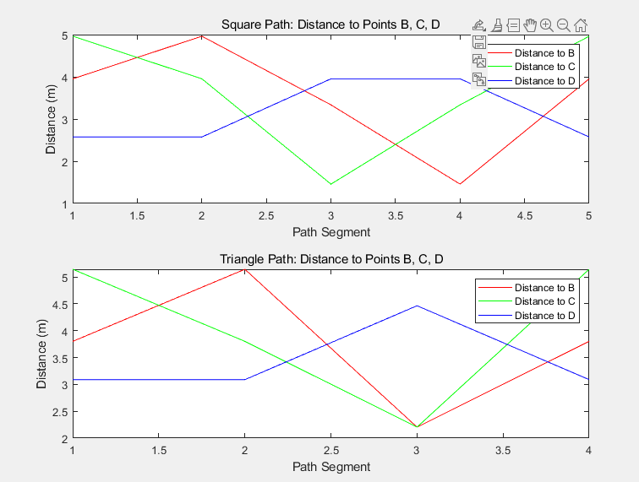
캡스톤 2 중간 점검
Part 1.
시뮬레이션을 통한 통신 실험
이동하는 경로 상에서 각 Point까지의 거리를 계산하여 어느 위치에서 드론과 연결되어있는 Point가 바뀌는지 예측.
X축은 경로 상에서의 각 변에 대한 순서를 의미하고 Y축은 Point와의 거리를 의미
3
Notes:
따라서 저희 프로젝트의 목표는 ~(1,2,3번)이 가능한 드론기반 정보수집 시스템을 구축하는 것입니다.

Slide 6
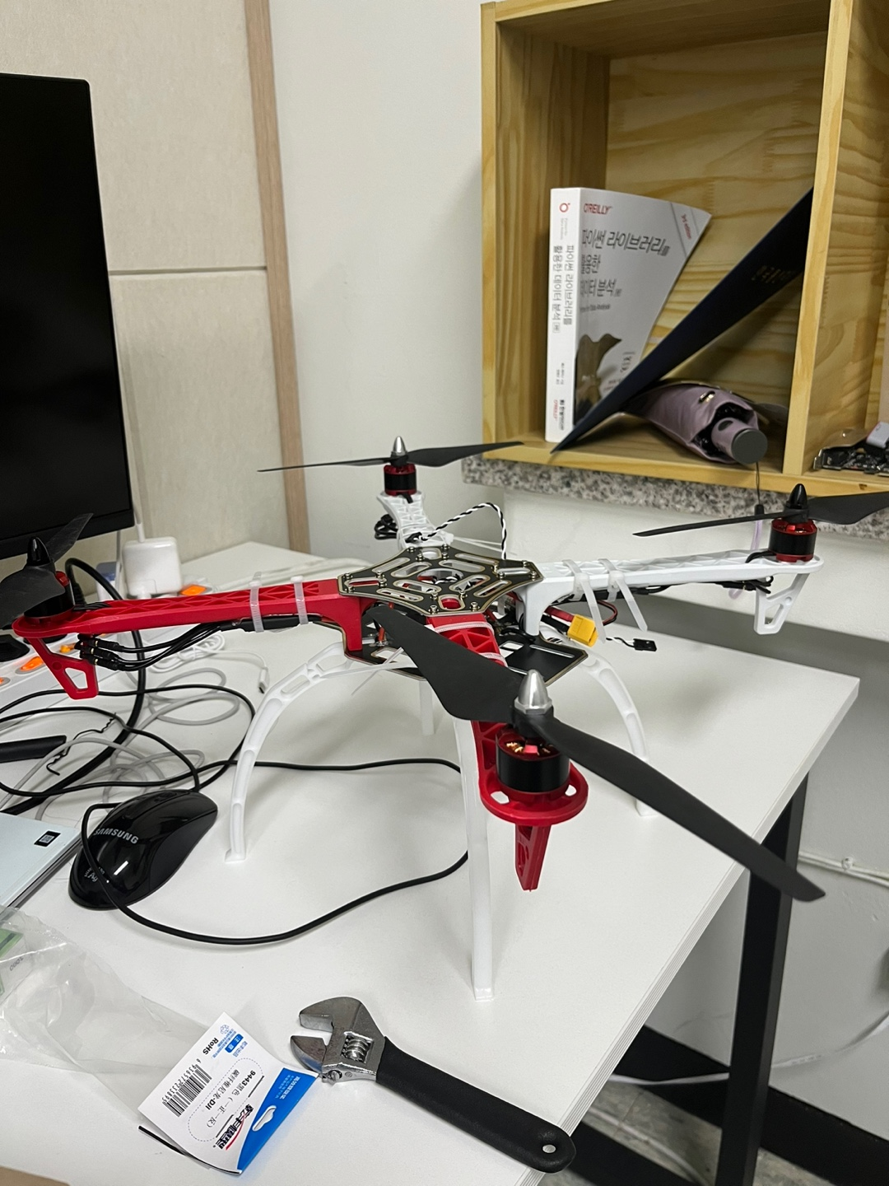
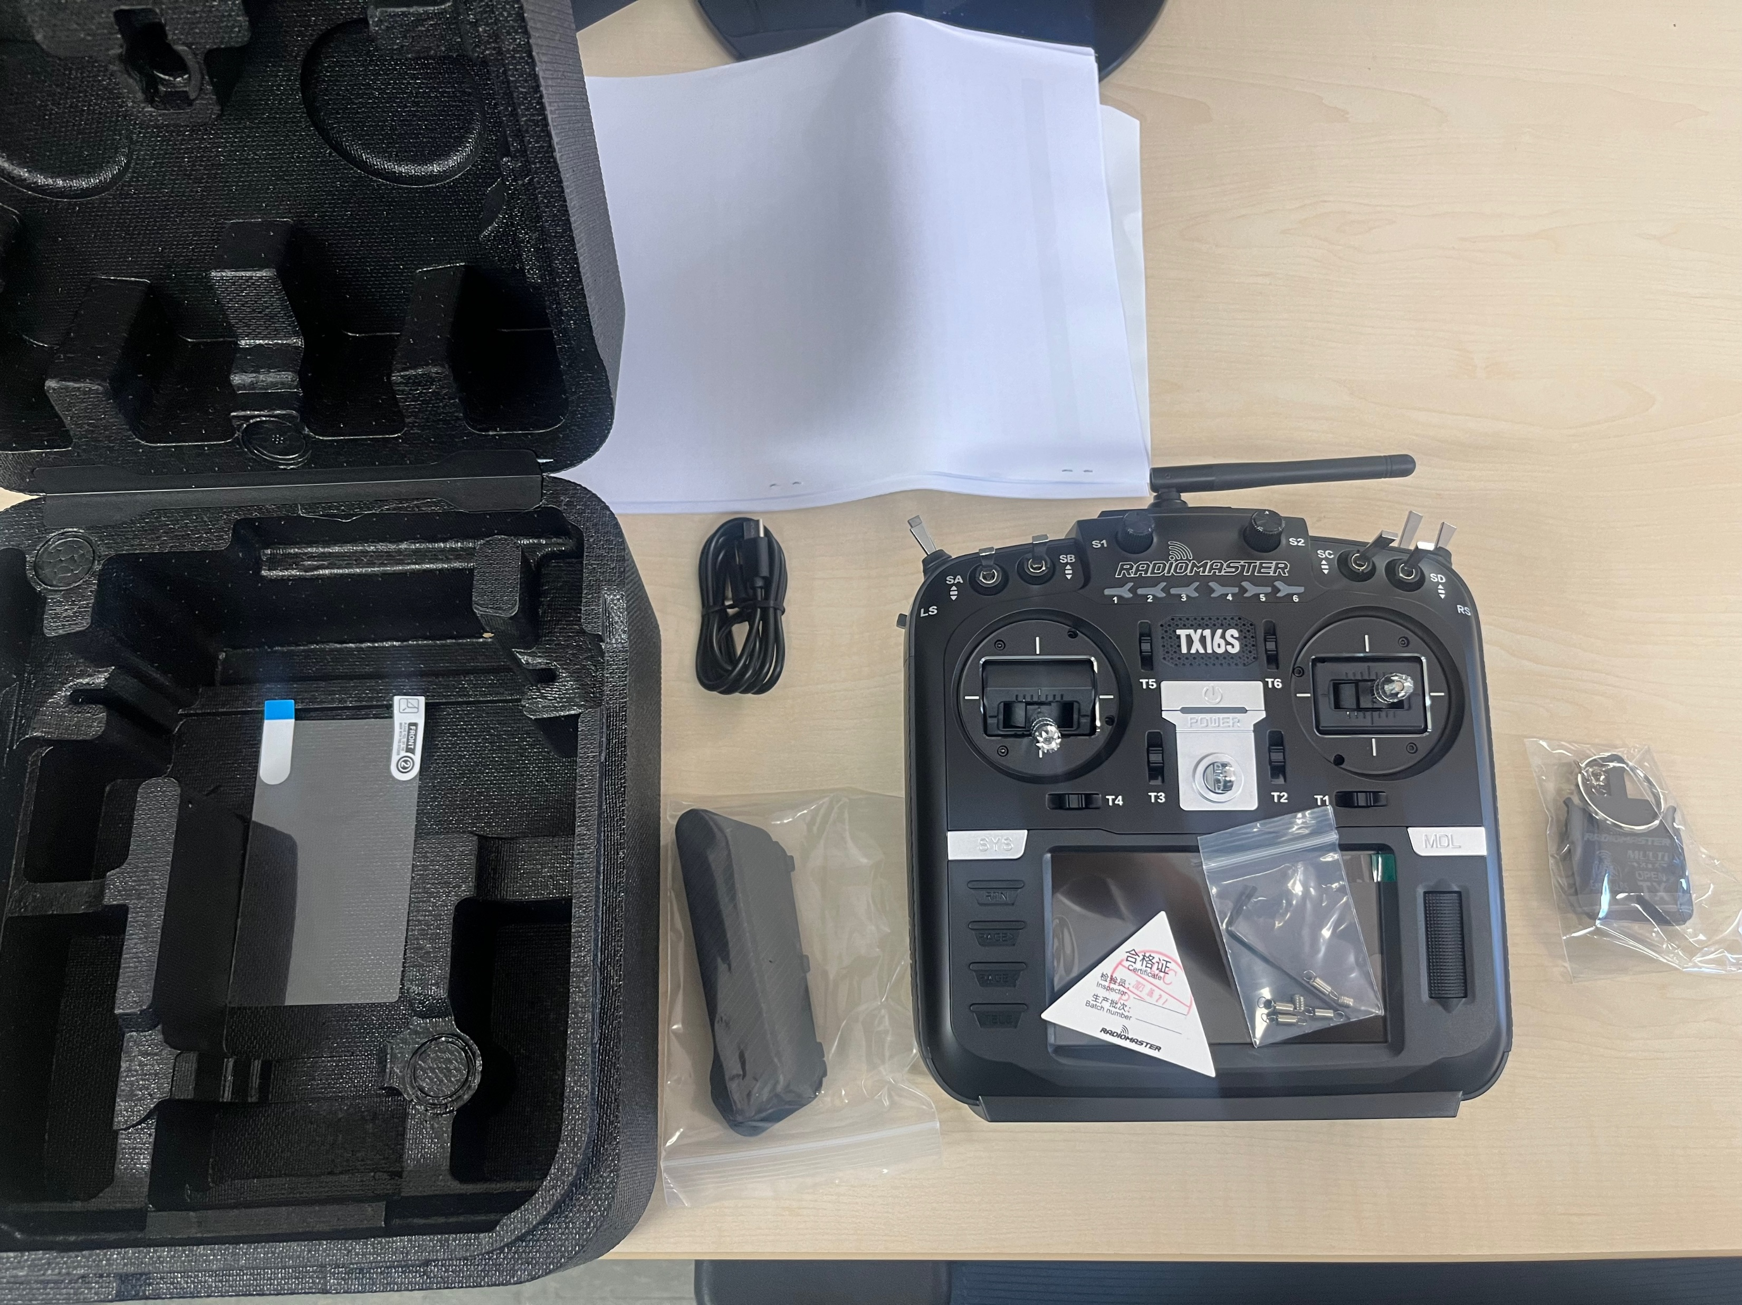
캡스톤 2 중간 점검
Part 1.
- 드론 조립 완료(F450)
- 배경 지식과 경험이 부족하여 시간이 지연
- 조종기와 수신기 세팅 과정 단계
3
Notes:
따라서 저희 프로젝트의 목표는 ~(1,2,3번)이 가능한 드론기반 정보수집 시스템을 구축하는 것입니다.

Slide 7
캡스톤2 진행 계획
Part 2.
1
하나의 조종기와 3개의 수신기 연결 설정
각 Point B, C, D에 해당하는 3개의 수신기와 드론이 연결이 되는지 확인
2
Pixhawk 설정 및 드론 자율 비행 테스트
Pixhawk 설정 및 초기 비행 테스트를 통해 기본 비행 기능을 확인
3
최적의 경로 찾기
딥러닝과 데이터 분석을 활용하여 3개의 Point가 지형지물에 의해 바뀔 경우 최적의 경로를 찾는 알고리즘 개발
4
최종 테스트 및 문제점 수정
통합된 시스템을 다양한 시나리오에서 최종 테스트하고, 발견된 문제점을 수정 및 필요한 경우 추가적인 테스트를 계획
3
Notes:
따라서 저희 프로젝트의 목표는 ~(1,2,3번)이 가능한 드론기반 정보수집 시스템을 구축하는 것입니다.

